Slide 1
Song song hóa thuật toán giảm chiều dữ liệu với
Singular Value Decomposition

Slide 2
Nội dung
Giới thiệu bài toán
Cơ sở lý thuyết
Phương pháp song song hóa
Thực nghiệm và đánh giá
Mở rộng
Kết luận

Slide 3
I. Giới thiệu bài toán

Slide 4
I. Giới thiệu bài toán
Bối cảnh: Trong kỷ nguyên dữ liệu lớn, các tập dữ liệu khổng lồ xuất hiện ngày càng nhiều trong các lĩnh vực như thị giác máy tính, xử lý ngôn ngữ tự nhiên,...

Slide 5
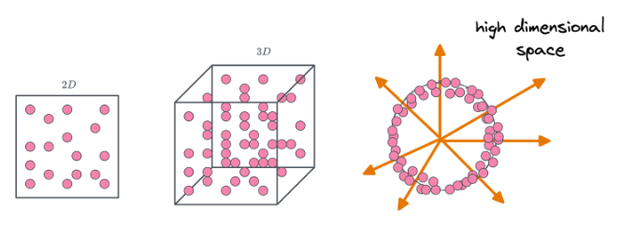
I. Giới thiệu bài toán
Thách thức:
  "Lời nguyền chiều không gian" (Curse of Dimensionality)
  Chi phí tính toán và lưu trữ khổng lồ
  Nhiễu và các đặc trưng dư thừa

Slide 6
I. Giới thiệu bài toán
Giải pháp: Giảm chiều dữ liệu và giữ lại những “thông tin quan trọng nhất”
Trong quá trình này, SVD đóng vai trò quan trọng trong việc tìm ra “Thông tin quan trọng nhất”
⇒ Cần song song hóa để tận dụng tối đa phần cứng đa lõi

Slide 7
I. Giới thiệu bài toán
Mục tiêu:
  Xây dựng phiên bản song song của SVD và đánh giá tác động
  So sánh giữa SVD tuần tự và SVD song song
  Ứng dụng SVD song song vào các bài toán

Slide 8
II. Cơ sở lý thuyết

Slide 9
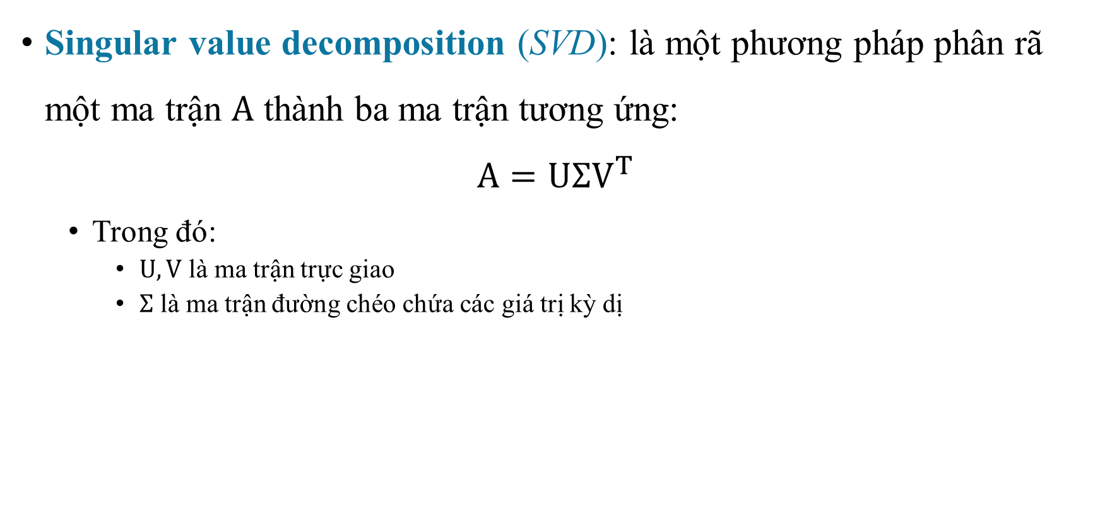
II. Cơ sở lý thuyết
­Singular value decomposition (SVD): là một phương pháp phân rã một ma trận $A$ thành ba ma trận tương ứng:
$$A=UΣV^{T}$$
  Trong đó:
    $U, V$ là ma trận trực giao
    $Σ$ là ma trận đường chéo chứa các giá trị kỳ dị

Slide 10
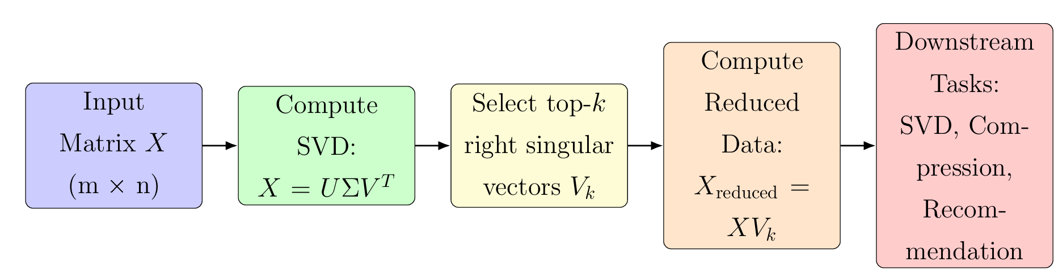
II. Cơ sở lý thuyết

Slide 11
II. Cơ sở lý thuyết
Phương pháp giảm chuẩn Jacobi: Là một biến thể mở rộng của phương pháp Jacobi cổ điển, được thiết kế để giải quyết bài toán trị riêng cho các ma trận tổng quát

Slide 12
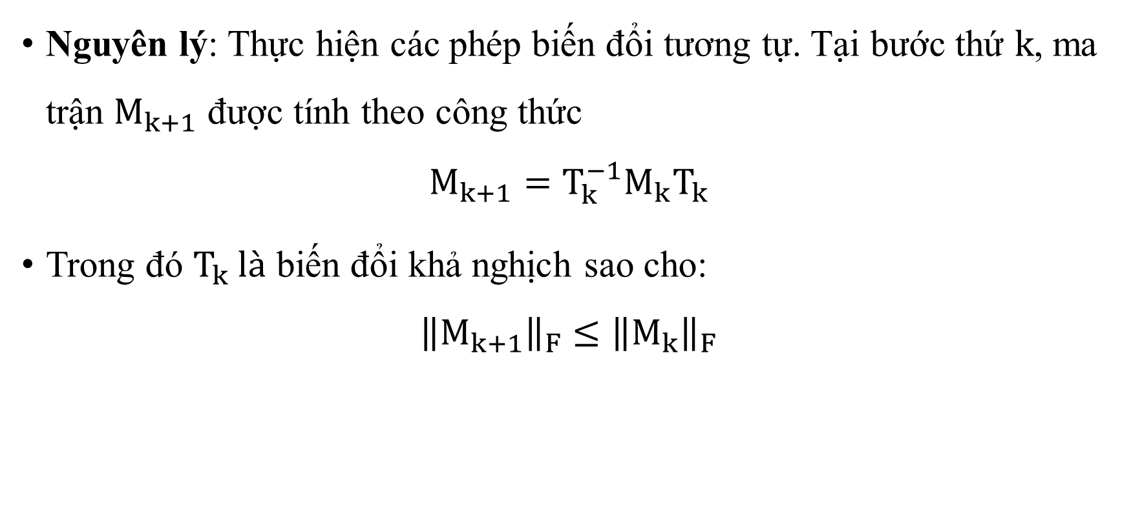
II. Cơ sở lý thuyết
Nguyên lý: Thực hiện các phép biến đổi tương tự. Tại bước thứ $k$, ma trận $M_{k+1}$ được tính theo công thức
$$M_{k+1}=T_{k}^{−1}M_{k}T_{k}$$
Trong đó $T_{k} là$ biến đổi khả nghịch sao cho:
$${\left\|M_{k+1}\right\|}_{F}≤{\left\|M_{k}\right\|}_{F}$$

Slide 13
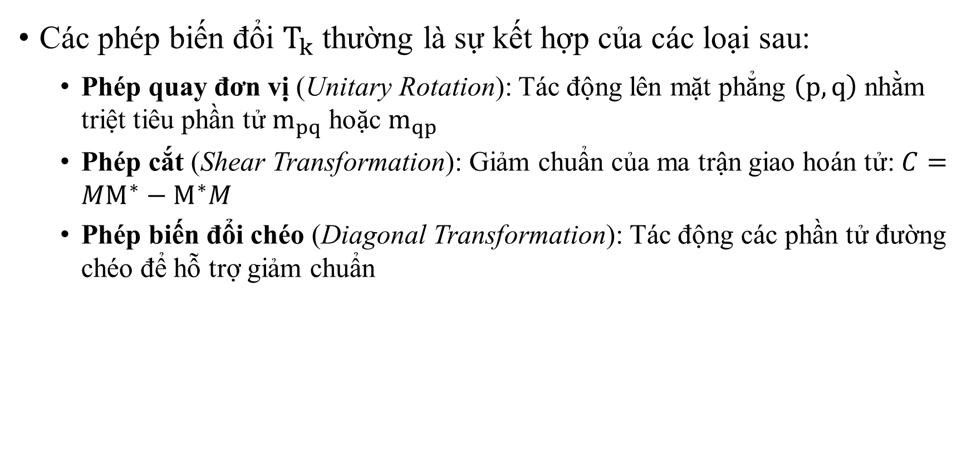
II. Cơ sở lý thuyết
Các phép biến đổi $T_{k}$ thường là sự kết hợp của các loại sau:
  Phép quay đơn vị (Unitary Rotation): Tác động lên mặt phẳng $\left(p,q\right)$ nhằm triệt tiêu phần tử $m_{pq}$ hoặc $m_{qp}$
  Phép cắt (Shear Transformation): Giảm chuẩn của ma trận giao hoán tử: $C=MM^{∗}−M^{∗}M$
  Phép biến đổi chéo (Diagonal Transformation): Tác động các phần tử đường chéo để hỗ trợ giảm chuẩn

Slide 14
III. Phương pháp­ song song hóa

Slide 15
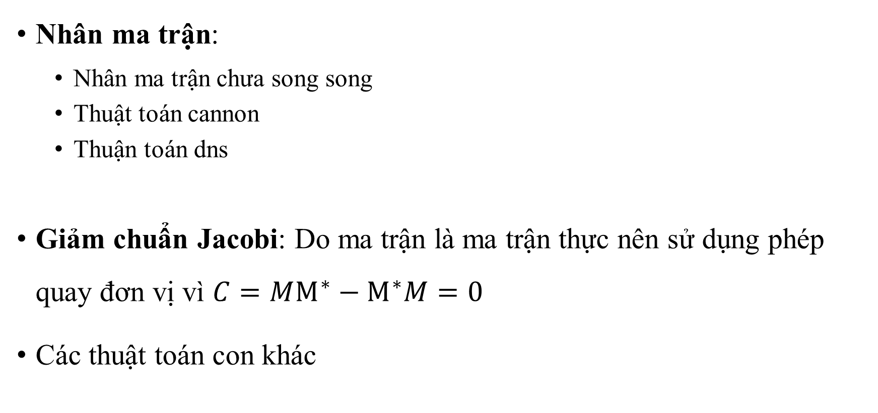
III. Phương pháp song song hóa
Nhân ma trận:
  Nhân ma trận chưa song song
  Thuật toán cannon
  Thuận toán dns
Giảm chuẩn Jacobi: Do ma trận là ma trận thực nên sử dụng phép quay đơn vị vì $C=MM^{∗}−M^{∗}M=0$
Các thuật toán con khác

Slide 16
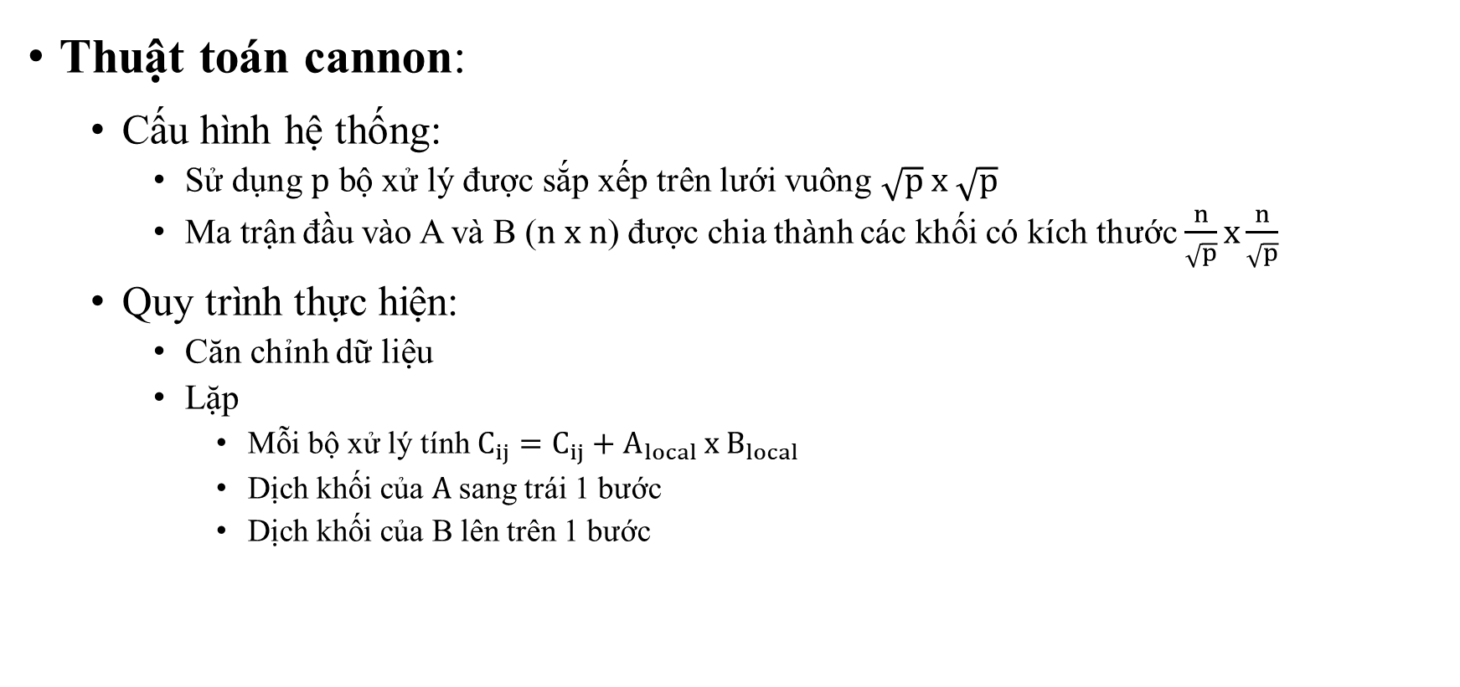
III. Phương pháp song song hóa
Thuật toán cannon:
  Cấu hình hệ thống:
    Sử dụng $p$ bộ xử lý được sắp xếp trên lưới vuông $\sqrt{p} x \sqrt{p}$
    Ma trận đầu vào A và B ($n x n$) được chia thành các khối có kích thước $\frac{n}{\sqrt{p}}x\frac{n}{\sqrt{p}}$
  Quy trình thực hiện:
    Căn chỉnh dữ liệu
    Lặp
      Mỗi bộ xử lý tính$C_{ij}=C_{ij}+A_{local}{ x B}_{local}$
      Dịch khối của $A$ sang trái 1 bước
      Dịch khối của B lên trên 1 bước

Slide 17
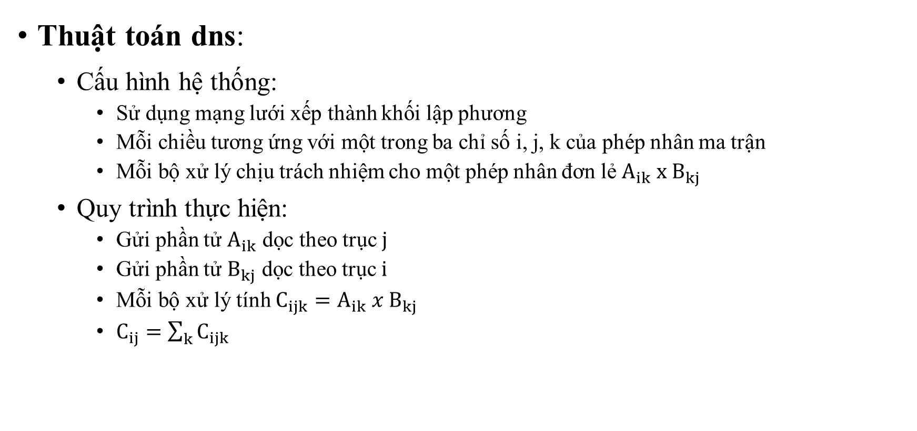
III. Phương pháp song song hóa
Thuật toán dns:
  Cấu hình hệ thống:
    Sử dụng mạng lưới xếp thành khối lập phương
    Mỗi chiều tương ứng với một trong ba chỉ số i, j, k của phép nhân ma trận
    Mỗi bộ xử lý chịu trách nhiệm cho một phép nhân đơn lẻ $A_{ik} x B_{kj}$
  Quy trình thực hiện:
    Gửi phần tử $A_{ik}$ dọc theo trục $j$
    Gửi phần tử $B_{kj}$ dọc theo trục $i$
    Mỗi bộ xử lý tính $C_{ijk}=A_{ik} x{ B}_{kj}$
    $C_{ij}=\sum_{k}{C_{ijk}}$

Slide 18
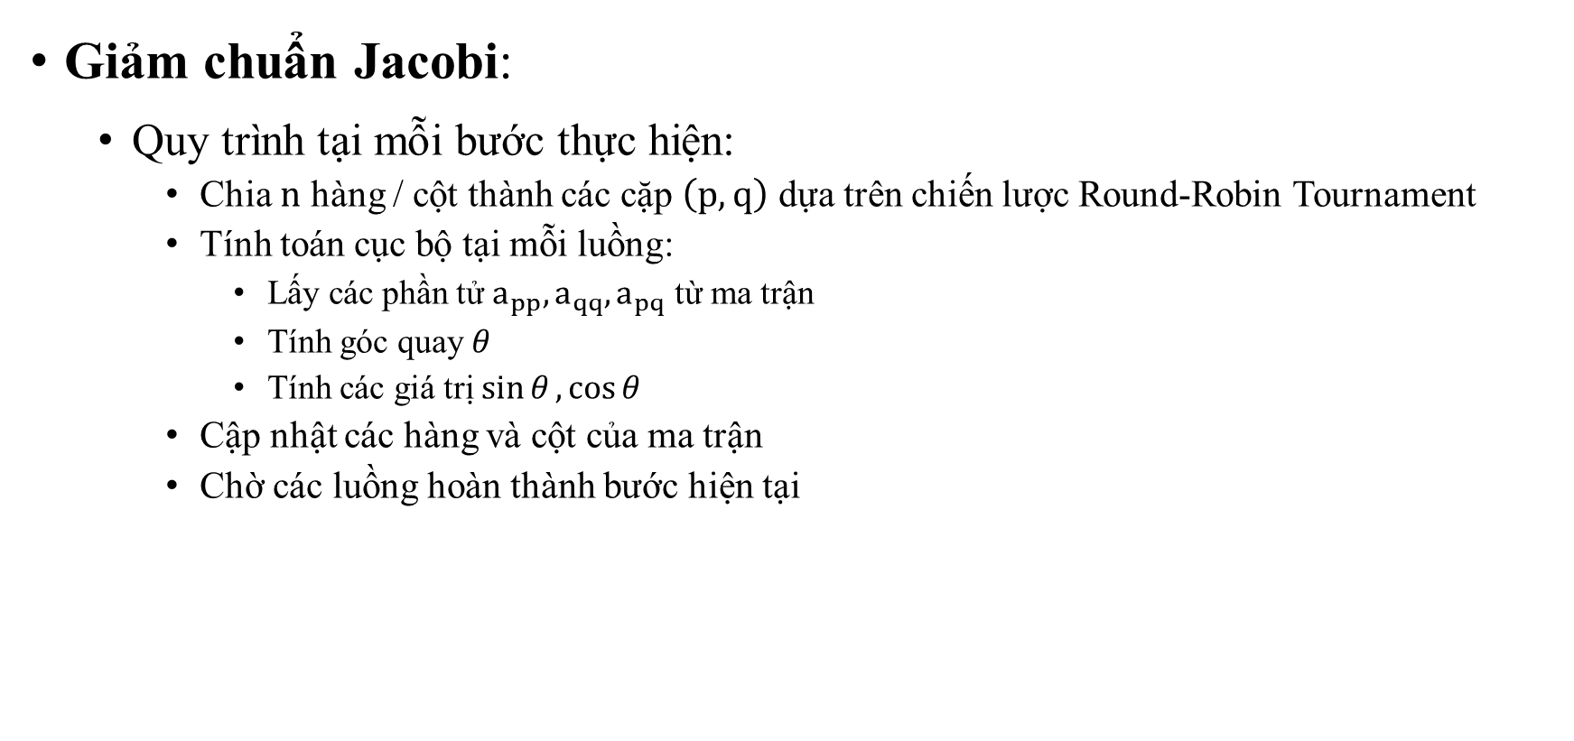
III. Phương pháp song song hóa
Giảm chuẩn Jacobi:
  Quy trình tại mỗi bước thực hiện:
    Chia $n$ hàng / cột thành các cặp $\left(p,q\right)$ dựa trên chiến lược Round-Robin Tournament
    Tính toán cục bộ tại mỗi luồng:
      Lấy các phần tử $a_{pp},a_{qq},a_{pq}$ từ ma trận
      Tính góc quay $θ$
      Tính các giá trị $\sin{θ}, cos{θ}$
    Cập nhật các hàng và cột của ma trận
    Chờ các luồng hoàn thành bước hiện tại

Slide 19
IV. Thực nghiệm và đánh giá

Slide 20
IV. Thực nghiệm và đánh giá
Môi trường thực nghiệm:
  Vi xử lý: AMD Ryzen 5 6600HS
    Số nhân / luồng: 6 nhân / 12 luồng
    Tần số cơ bản: 3.3 GHz lên đến 4.5 GHz
    Bộ nhớ DDR5

Slide 21
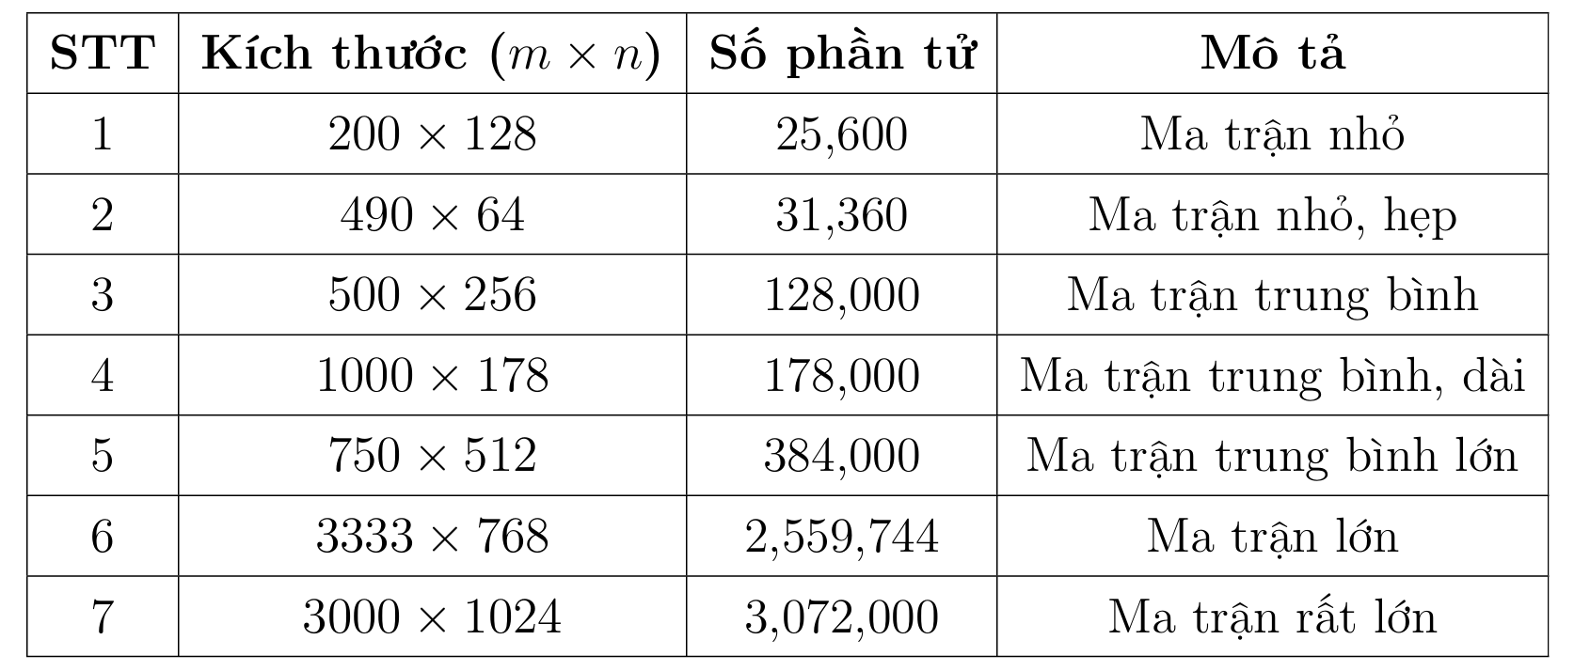

IV. Thực nghiệm và đánh giá
Bộ dữ liệu dùng để đánh giá gồm các ma trận được sinh ngẫu nhiên với các kích thước khác nhau:
  Các phần tử trong ma trận là số thực nằm trong khoảng $\left[0, 1000\right]$
  Các kích thước ma trận sử dụng trong quá trình thực nghiệm:

Slide 22
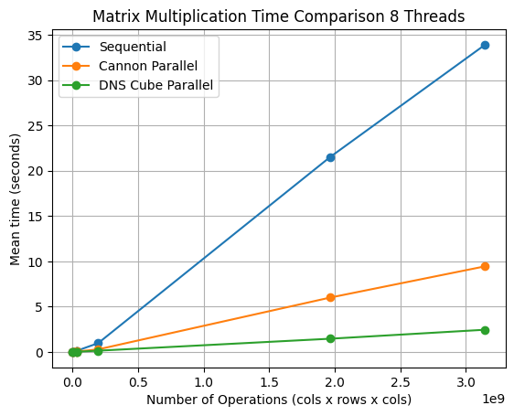
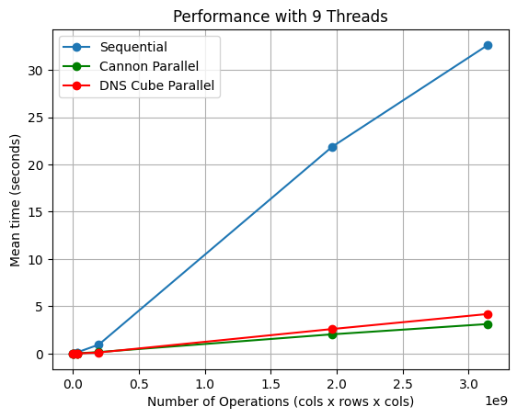
IV. Thực nghiệm và đánh giá
Nhân ma trận

Slide 23
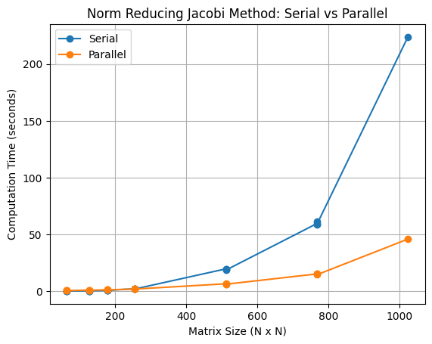
IV. Thực nghiệm và đánh giá
Giảm chuẩn Jacobi

Slide 24
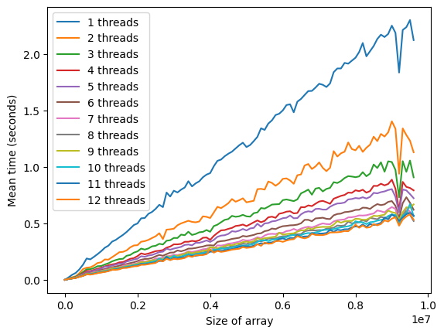
IV. Thực nghiệm và đánh giá
Sắp xếp mảng

Slide 25
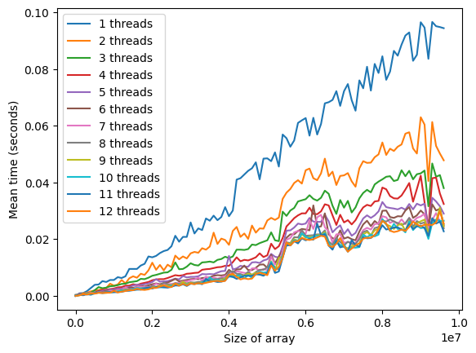
IV. Thực nghiệm và đánh giá
Chuyển vị ma trận

Slide 26
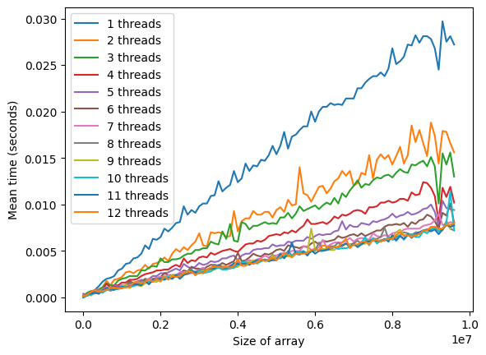
IV. Thực nghiệm và đánh giá
Căn bậc hai

Slide 27
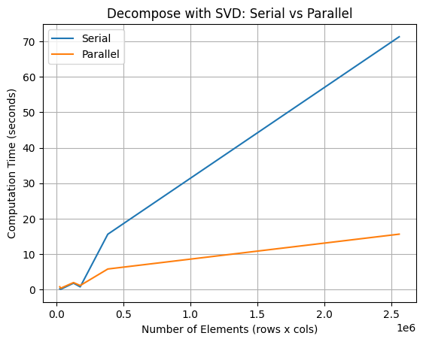
IV. Thực nghiệm và đánh giá
Giảm chiều dữ liệu với SVD

Slide 28
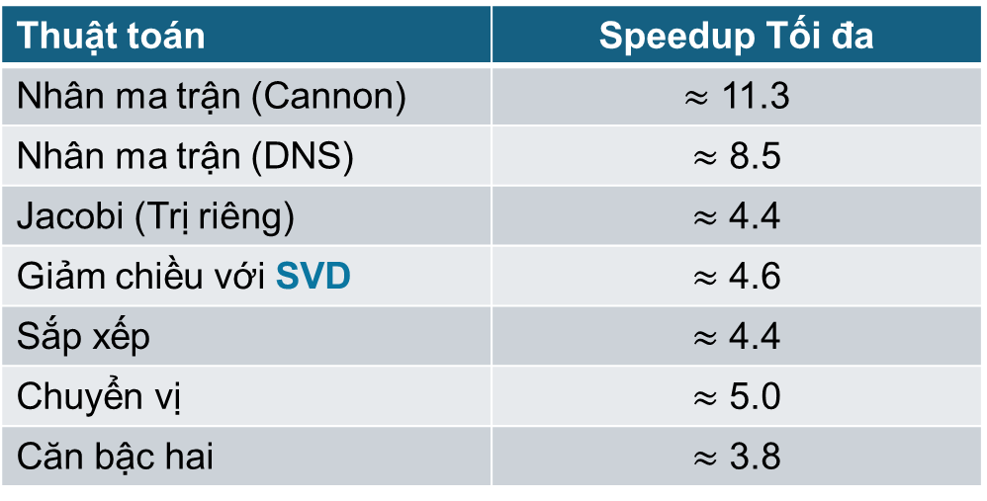
IV. Thực nghiệm và đánh giá
Thuật toán | Speedup Tối đa
Nhân ma trận (Cannon) | $≈$ 11.3
Nhân ma trận (DNS) | $≈$ 8.5
Jacobi (Trị riêng) | $≈$ 4.4
Giảm chiều với SVD | $≈$ 4.6
Sắp xếp | $≈$ 4.4
Chuyển vị | $≈$ 5.0
Căn bậc hai | $≈$ 3.8

Slide 29
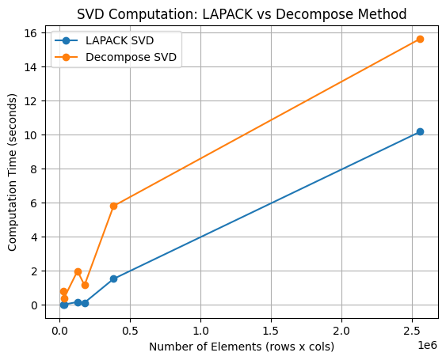
V. Mở rộng
So sánh với LAPACK

Slide 30
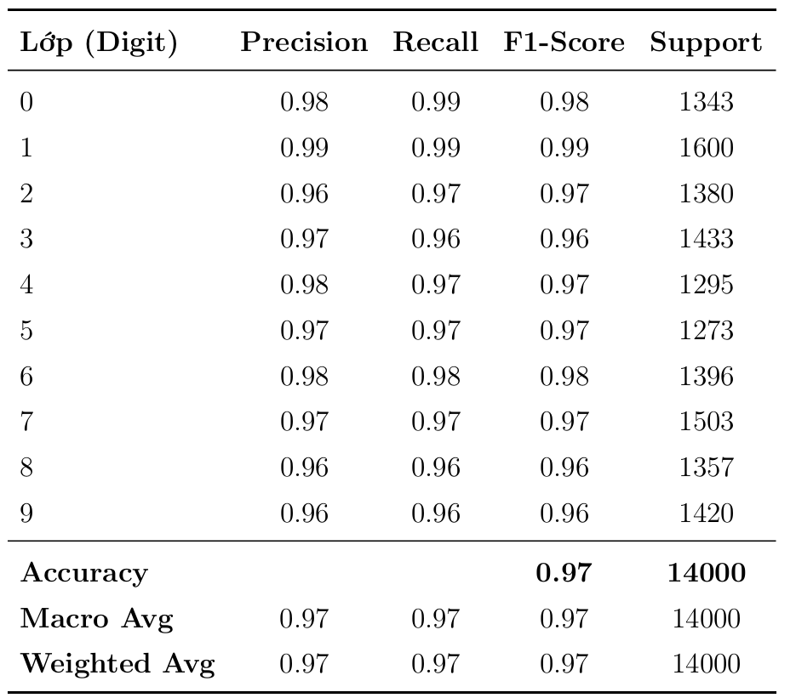
V. Mở rộng
Thử nghiệm giảm chiều với bài toán phân loại chữ số viêt tay

Slide 31
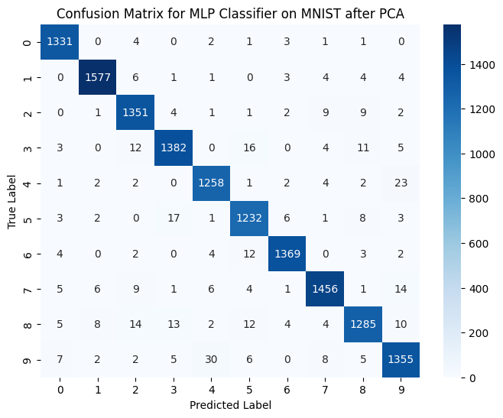
V. Mở rộng
Thử nghiệm giảm chiều với bài toán phân loại chữ số viêt tay

Slide 32
VI. Kết luận

Slide 33
VI. Kết luận
Mục tiêu đã đạt được:
  Xây dựng thành công SVD song song
  So sánh giữa phiên bản tuần tự và song song
  Ứng dụng thực tế

Slide 34
VI. Kết luận
Hạn chế:
  Khả năng mở rộng
  Hiệu năng thấp trên dữ liệu nhỏ
  Chưa bằng các thư viện chuẩn

Slide 35
VI. Kết luận
Hướng phát triển:
  Tối ưu hóa bộ nhớ
  Kết hợp linh hoạt giữa tuần tự và song song
  Mở rộng sang GPU

Slide 36
Cảm ơn vì đã lắng nghe

